Slide 1

OPL-PACK-DESENCAJONADORA
Limpieza-ajuste e inspección- lubricación
AJUTE Y REAPRIETE
Mantenimiento
Autónomo
Lubricación diaria
Lubricación semanal
Lubricación quincenal
Lubricación mensual

Slide 2
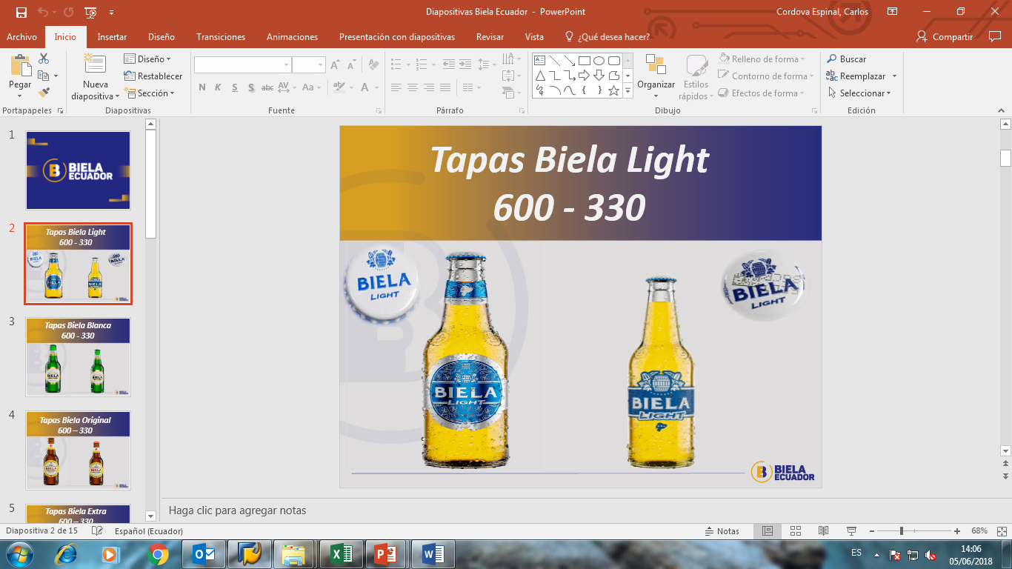

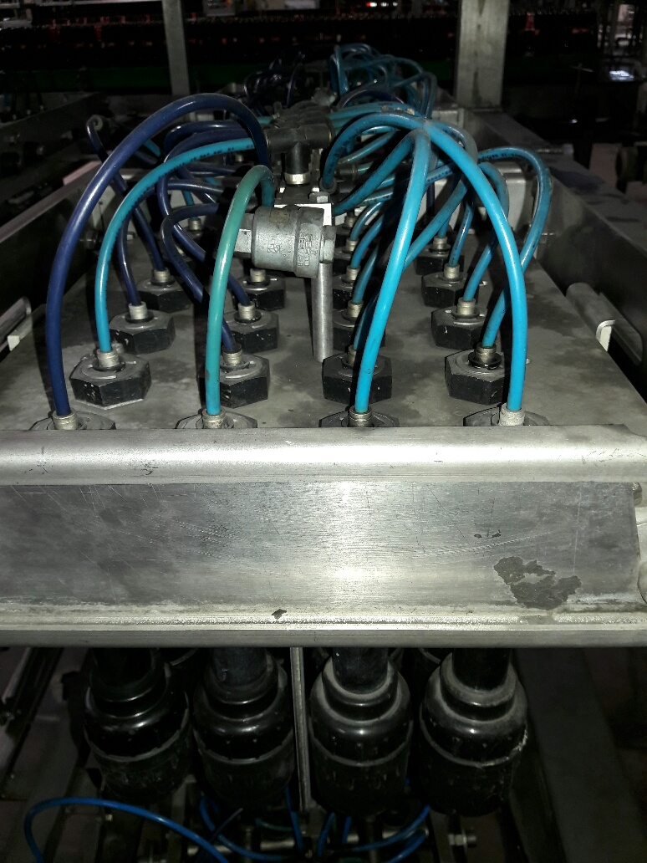
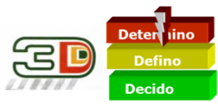
 | OPL – LECCION DE UN PUNTO
Revisión: 01 | MANTENIMIENTO AUTONOMO: | Condición Básica
Código: OPL-PACK-ENCA-REAP-01 | TEMA: REVISION DE MANGUERAS
Objetivo: Realizar una correcta lubricación de l eje de elevación del dosificador de cajas
Materiales
Visual
Trabajos a ejecutar
1- Verificar correcto funcionamiento de las mangueras , que no tengan fugas de aire y en caso de encontrar anomalías proceder a corregir
Frecuencia
Mensual

Slide 3
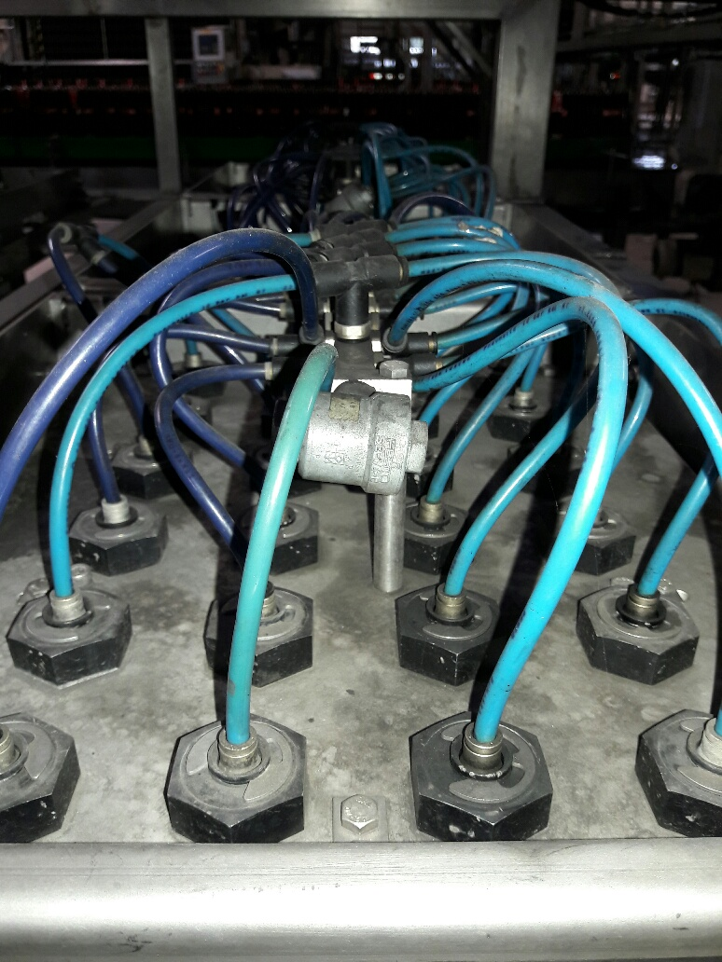
 | OPL – LECCION DE UN PUNTO
Revisión: 02 | MANTENIMIENTO AUTONOMO: | Condición Básica
Código: OPL-PACK-ENCA-REAP-02 | TEMA: REVISION DE RACORES
Objetivo: Realizar un correcto ajuste o verificación de los racores
Racores
Materiales
Visual
Trabajos a ejecutar
1- Verificar correcto funcionamiento de los racores, que no tengan fugas de aire y en caso de encontrar anomalías proceder a corregir.
Frecuencia
Mensual

Slide 4
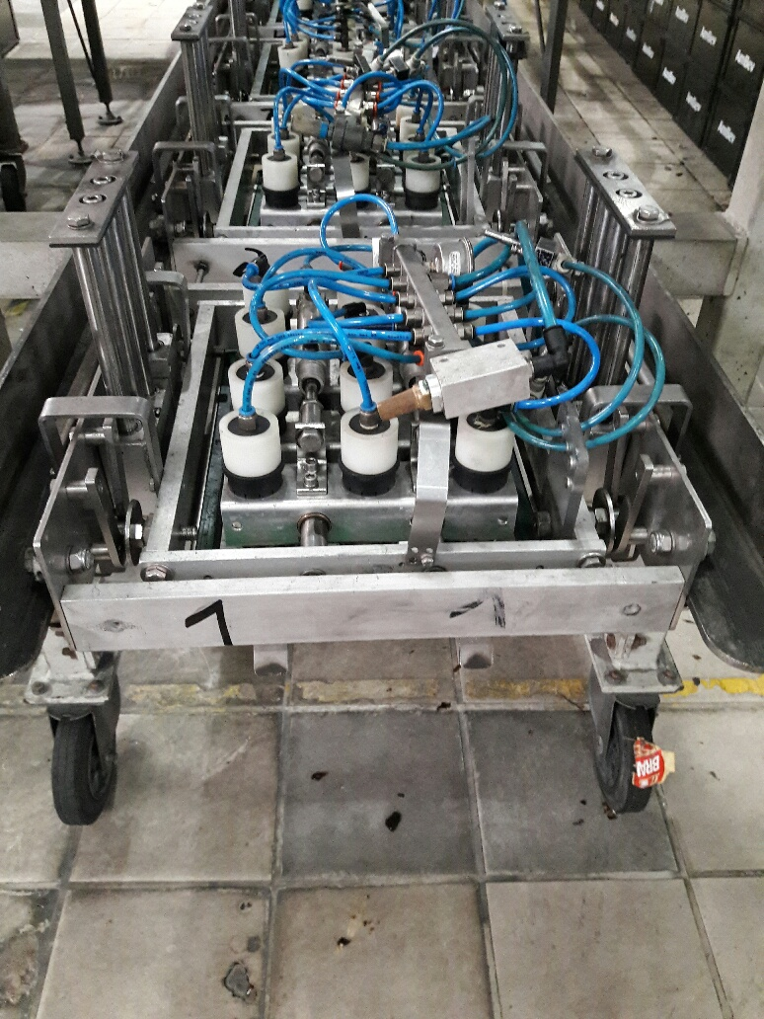
 | OPL – LECCION DE UN PUNTO
Revisión: 03 | MANTENIMIENTO AUTONOMO: | Condición Básica
Código: OPL-PACK-ENCA-REAP-03 | TEMA: REVISION DE PERNOS
Objetivo: Revisar el estado de los pernos en caso de anomalía cambiar o corregir.
Pernos
Materiales
Llave 13
Trabajos a ejecutar
1- Revisar los 16 pernos de los ejes de accionamiento del centrador de cajas, realizar reapriete en caso de no estar ajustados.
Frecuencia
Semanal

Slide 5
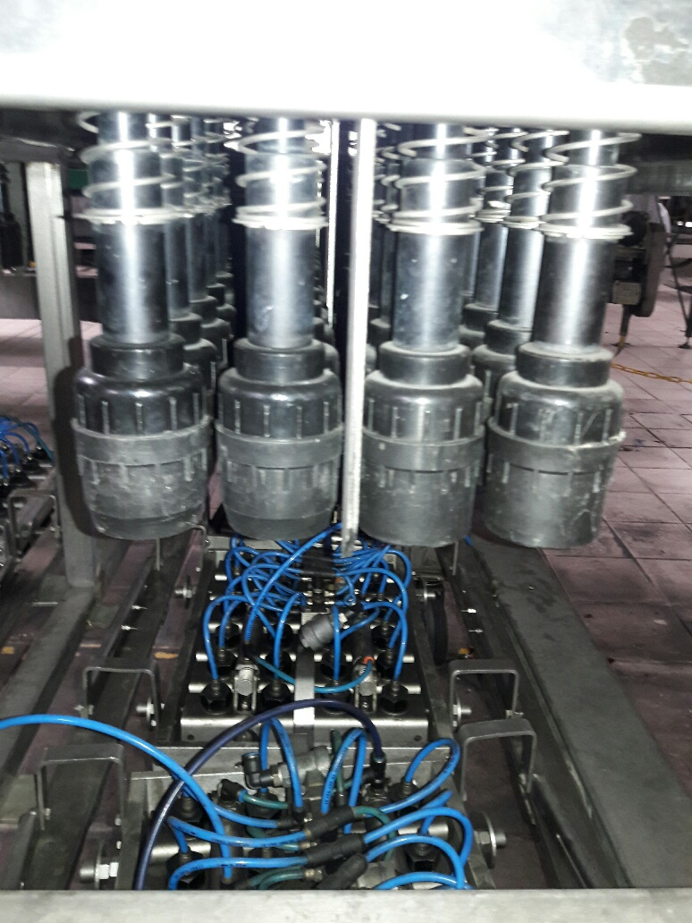
 | OPL – LECCION DE UN PUNTO
Revisión: 04 | MANTENIMIENTO AUTONOMO | Condición Básica
Código: OPL-PACK-ENCA-REAP-04 | TEMA: REVISION DE CHUPAS
Objetivo: Tener conocimiento sobre cuando se debe realizar un cambio o arreglo de chupas .
Materiales
Visual
Trabajos a ejecutar
1- Revisar el estado de las chupas antes del inicio de producción, probar con botellas en el equipo, mantener stock de repuestos en el equipo, en caso de falla proceder a cambiar las chupas.
Frecuencia
Cada cambio de SKU’S

Slide 6
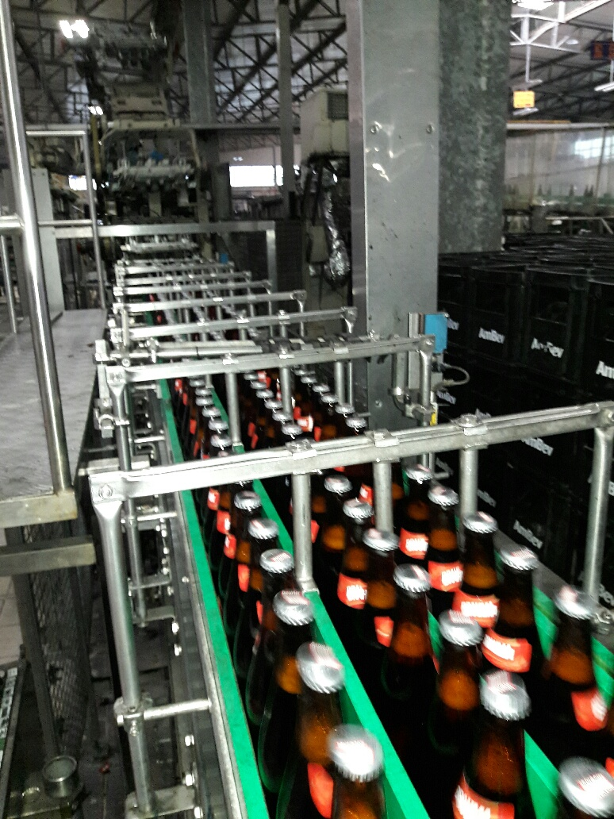
 | OPL – LECCION DE UN PUNTO
Revisión: 05 | MANTENIMIENTO AUTONOMO: | Condición Básica
Código: OPL-PACK-ENCA-REAP-05 | TEMA: REVISION DE ENFILADORES
Objetivo: Realizar una correcta calibración de enfiladores según botella a utilizar
Materiales
Llave 17
Trabajos a ejecutar
1- Realizar la calibración de enfiladores antes de iniciar producción, Dar el espacio correcto entre las barandas para el libre paso de la botella según su altura y ancho, aflojando los pernos en la parte superior de las barandas, hasta quedar bien calibrado.
Frecuencia
Cada cambio de SKU’S

Slide 7
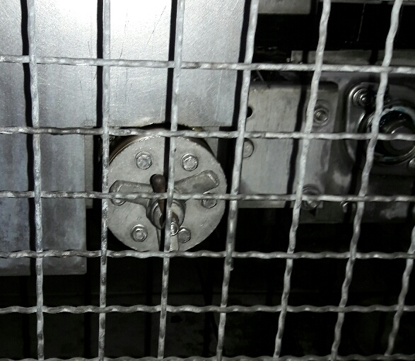
 | OPL – LECCION DE UN PUNTO
Revisión: 06 | MANTENIMIENTO AUTONOMO: | Condición Básica
Código: OPL-PACK-ENCA-REAP-06 | TEMA: ALTURA DOSIFICADOR DE CAJAS
Objetivo: Realizar una correcta calibración del dosificador de cajas darle la altura necesaria
Materiales
Manual, EPP
Trabajos a ejecutar
1- Dosificar a la altura de la caja con la manija que se encuentra en la parte inferior, verificar correcto funcionamiento.
Frecuencia
Cada cambio de SKU’S

Slide 8
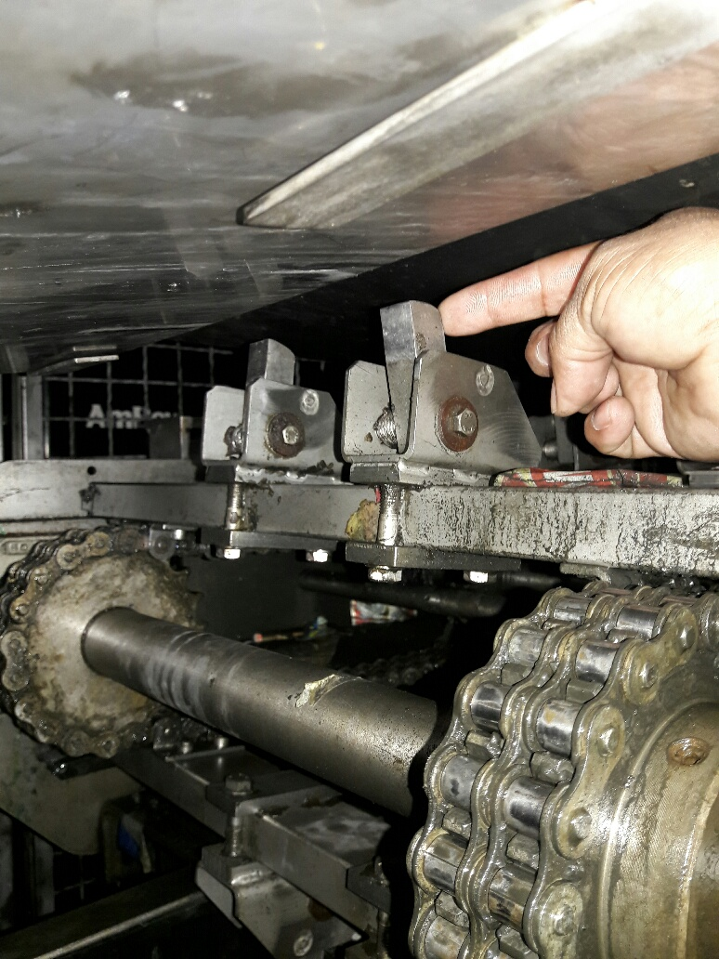
 | OPL – LECCION DE UN PUNTO
Revisión: 07 | MANTENIMIENTO AUTONOMO: | Condición Básica
Código: OPL-PACK-ENCA-REAP-07 | TEMA: UÑAS SEPARADORAS DE CAJAS
Objetivo: Realizar una correcto alineamiento de cajas de cajas
Materiales
Manual, EPP
Trabajos a ejecutar
1- Calibrar las uñas separadoras de cajas, se afloja el volante de separación y se ajusta para caja que se va utilizar, dando la distancia correcta de una caja a la otra.
Frecuencia
Cada cambio de SKU’S

Slide 9
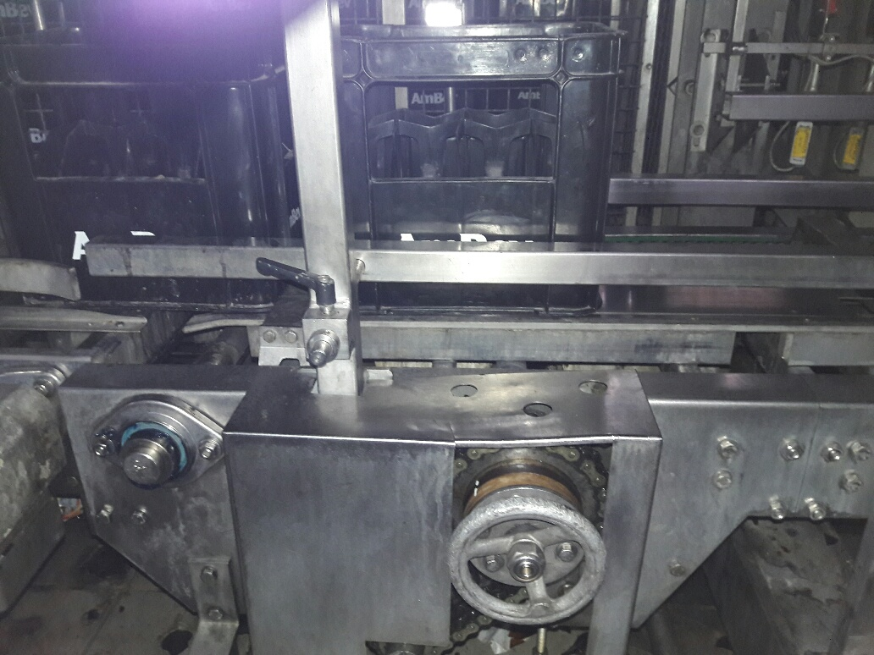
 | OPL – LECCION DE UN PUNTO
Revisión: 08 | MANTENIMIENTO AUTONOMO: | Condición Básica
Código: OPL-PACK-ENCA-REAP-08 | TEMA: TRANSPORTE DE CAJAS
Objetivo: Realizar calibración correcta del transporte de cajas.
Materiales
Manual, EPP
Trabajos a ejecutar
1- Aflojar el volante de seguridad del transporte de cajas, se calibra para que quede ajustado y alineados las cajas con los cabezales.
Frecuencia
Cada cambio de SKU’S

